Slide 1
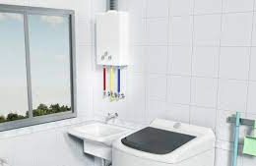
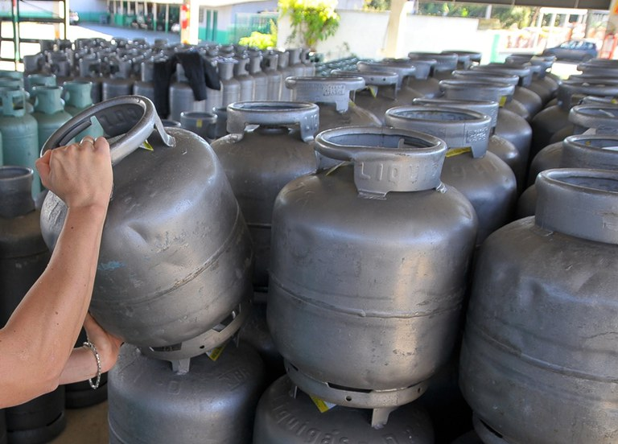
Gás
Disponível em: www.tallesmello.com.br

Slide 2
Normas
NBR 15526:2012 Versão Corrigida:2016: Redes de distribuição interna para gases combustíveis em instalações residenciais — Projeto e execução
NBR 13103:2020 - Instalação de aparelhos a gás — Requisitos

Slide 3
Execução
Laudo do ensaio de estanqueidade
As inspeções periódicas na rede de distribuição interna devem ser realizadas em períodos máximos de cinco anos.
Responsabilidade técnica é da Eng. Mecânica.
No dimensionamento, dados fundamentais são:
Os equipamentos que irão utilizar o gás e suas potências (kcal/hora);
A forma construtiva (se o sistema será rateado ou com medição individual).

Slide 4
Tipos
GN
GLP
É um combustível fóssil que se encontra na natureza, normalmente em reservatórios profundos no subsolo.
Tem maior pressão e consequente chama mais constante do que o GLP.
A densidade do GLP é maior que a do ar, a do GN é menor, deve ser considerado o comportamento deles na trajetória como medida de segurança em caso de vazamento;
GLP (gás liquefeito de petróleo) é uma mistura de hidrocarbonetos obtida através do petróleo.
O GLP é o popular gás de botijão, sendo vendido por distribuidoras.
Na forma de abastecimento, o GLP ocorre por cilindros (estacionários ou transportáveis), já o gás natural ocorre por abastecimento via tubulações que passam em via pública e se coloca medidores na entrada dos prédios;
Ambos são incolores, inodoros e atóxicos. Todavia, isso não significa que não ofereçam riscos. Exatamente por ser inodoro, seu maior risco é o de asfixia em caso de vazamentos, visto que a pessoa não consegue identificar a presença do mesmo. Para evitar isso são adicionados odorizantes característicos à base de enxofre (mercaptano) que facilitem sua percepção.

Slide 5
Riscos
Existem dois riscos: explosões e asfixia.
Caso haja um vazamento, e consequente acúmulo de gás no ambiente, uma pessoa poderia, ao acender um interruptor, ligar um aparelho elétrico ou simplesmente produzir qualquer tipo de centelha, gerar a combustão daquele gás. Isso pode acarretar tanto em queimaduras severas como até mesmo uma explosão.
Caso o vazamento não seja percebido, em um ambiente confinado e mal ventilado, o acúmulo de gás pode gradativamente ir expulsando o ar respirável até o ponto que a pessoa sofra asfixia e desmaie. Esse processo é bastante perigoso por ser gradativo e praticamente imperceptível, ainda mais no caso do GLP, que por ser mais denso que o ar atmosférico, tende a se acumular nas camadas inferiores do ambiente, preenchendo este de baixo para cima.

Slide 6
Central de Gás
Os cilindros de gás não podem ficar debaixo do prédio. As centrais devem estar em local ventilado para evitar confinamento em caso de vazamentos
A central de gás LP deve ficar afastada 1,5 metros de ralos, pois como o gás LP é mais denso que o ar, no caso de vazamento poderá ocorrer confinamento.
A central de gás deve ficar afastada 3 metros de lixo e qualquer material inflamável (papel, madeira,etc…) em caso de incêndio servirão como comburentes.
A central de gás deve ficar afastada 3 metros de pontos de ignição (lâmpadas, tomadas)
As centrais de gás devem ficar afastadas 6 metros de chama aberta (fogão, aquecedores)
A central de gás deve ficar afastada 3 metros de PASSAGEM DE VEÍCULO e estacionamento dos mesmos

Slide 7
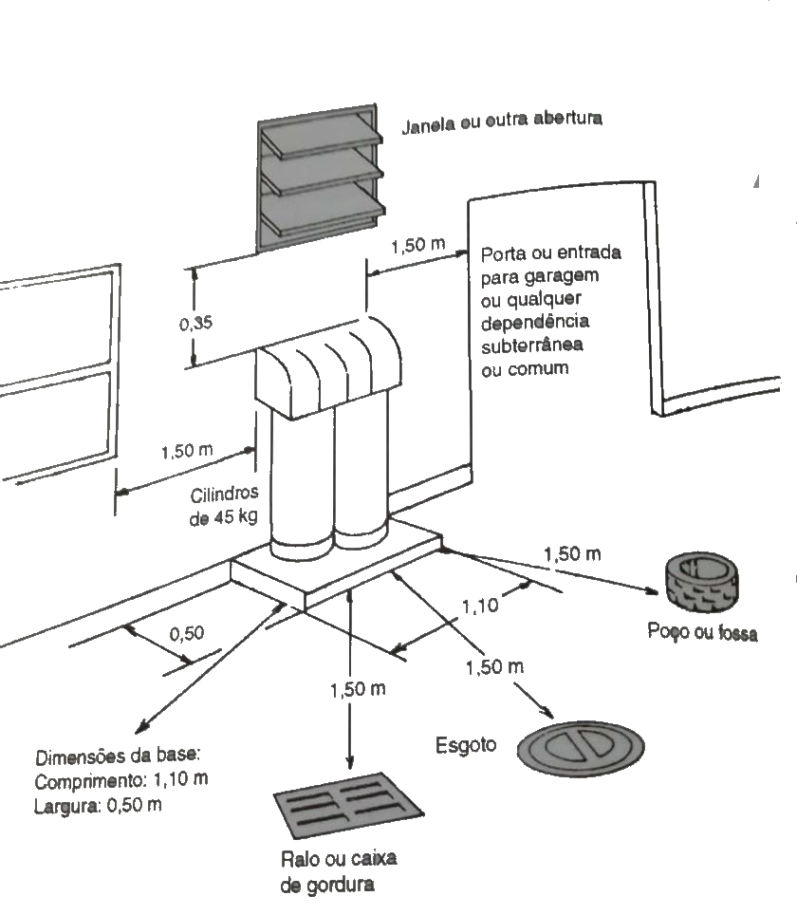
Central de Gás

Slide 8
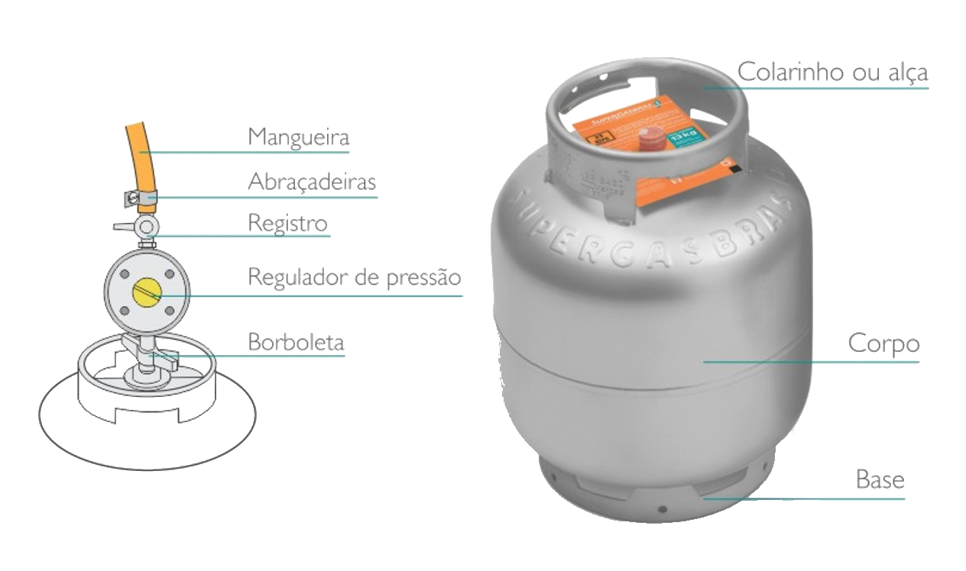
GLP
Os componentes básicos do botijão de gás são:
A mangueira do seu botijão deve ter até 80 cm e no máximo 1,20m. Deve ser de PVC transparente e conter a marca NBR8613 ao longo da mangueira com a gravação do ano de validade.

